Slide 1
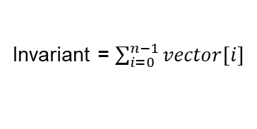
A acesso concorrente a múltiplos Service.vectxx
1. v = read(vect01.vect[0])
res = v – x // x =100
Espera(10 segundos)
2. write(vect01.vec[0], res)
Espera(10 segundos)
3. v = read(vect02.vect[2])
res = v + x
Espera(10 segundos)
4. write(vect02.vec[2], res)
service.vect01
service.cliente.1
vector
300 | 234 | 56 | 789
0 1 2 3
1379
Invariant = $\sum_{i=0}^{n−1}{vector[i]}$
1379
1. v = read(vect01.vect[0])
res = v – x // x =100
Espera(10 segundos)
2. write(vect01.vec[0], res)
Espera(10 segundos)
3. v = read(vect02.vect[2])
res = v + x
Espera(10 segundos)
4. write(vect02.vec[2], res)
service.cliente.2
service.vect02
vector
300 | 234 | 56 | 789
0 1 2 3
1379
. . .
Invariant = $\sum_{i=0}^{n−1}{vector[i]}$
1379
2758
service.cliente.N
1
2
3
4
t
Novo
INVARIANTE
Sequência de execução das operações
1
2
3
4

